Slide 1

美的集团·金融中心
JVM GC 调优入门
GC tuning is a Dark Art！
主讲人：赵东 日期：2019年6月18日

Slide 2
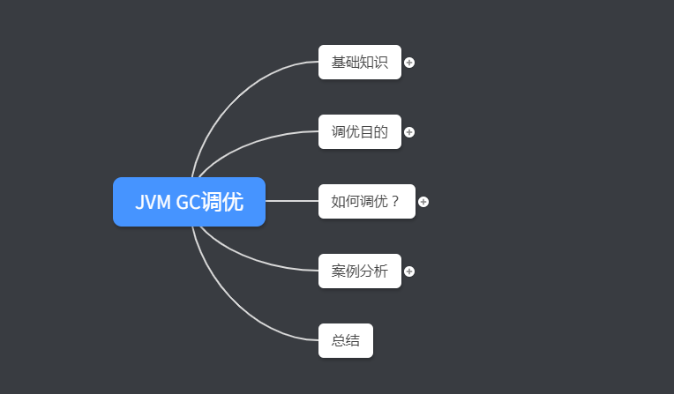
目录

Slide 3
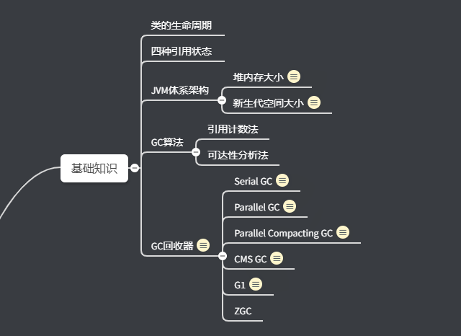

Slide 4
类的生命周期
链接
初始化static修饰的变量或者代码块
加载
验证
准备
解析
在堆/栈区创建Java实际对象
加载：将字节码文件加载到机器内存，构建Java类原型——类模板对象（快照kclassOop）。
初始化cinit()
字节码文件解析过程：
常量池解析；
类字段解析（数据结构）；
方法解析（算法）。
使用
GC清除无用对象
卸载
Java语言的精髓：所有的数据结构和算法都封装在类型之中。
Notes:
java.lang.Class(供Java程序调用) <= 桥梁 => instanceClass（供JVM内部访问）

Slide 5
四种引用状态
强引用：如Object o = new Object();当内存不足是，gc宁愿抛出outofmemory异常，
也不随意回收它。
软引用：如SoftReference<String> softReference = new SoftReference<String>("abc");
内存足够，不会回收；内存不足，必会回收。
弱引用：如WeakReference<String> weakReference = new WeakReference<String>("abc")
gc一旦发现，必会回收。 如：WeakHashMap
虚引用：形同虚设，主要跟踪gc回收对象的活动。

Slide 6
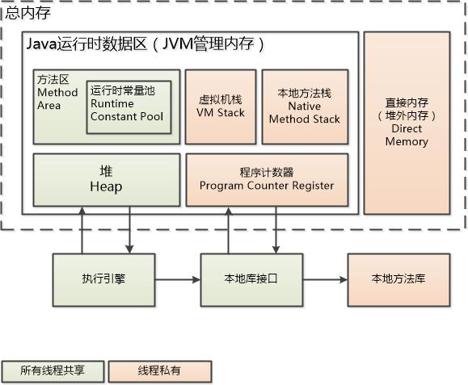
JVM体系架构
GC的作用区域：
方法区
堆​​

Slide 7
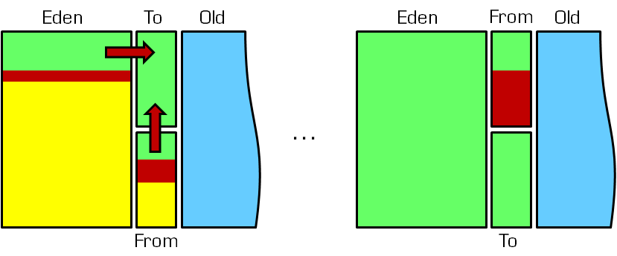
JVM体系架构
1、堆内存大小
-Xms(-XX:InitialHeapSize) –Xmx(-XX:MaxHeapSize)
设置成1:1；避免gc调整堆大小带来的压力。
2、新生代空间大小
-XX:NewRatio 新生代和老年代的内存比
-XX:NewSize 新生代内存大小
-XX:SurvivorRatio Eden区和Survivor区的内存比

Slide 8
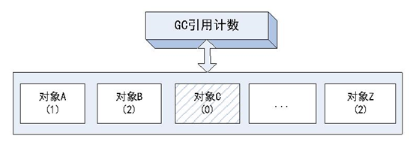
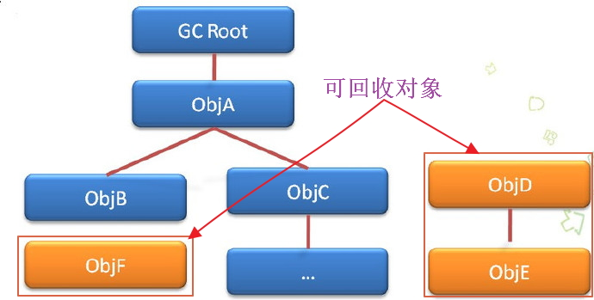
GC算法
1、引用计数法（JVM未采用）
缺点：
每次对对象赋值时，都需要维护引用计数器，消耗资源；
较难处理循环引用问题。
2、跟踪（tracing）
标记-清除（Mark-Sweep）
复制（Copying）
标记-整理（Mark-Compact）
分代收集

Slide 9
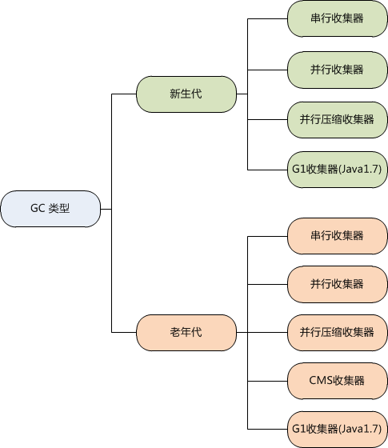
1、Serial GC
-XX:+UseSerialGC
2、Parallel GC
-XX:+UseParallelGC
-XX:ParallelGCThreads=value
3、Parallel Compacting GC
-XX:+UseParallelOldGC
4、CMS GC
-XX:+UseConcMarkSweepGC​
-XX:+UseParNewGC​
-XX:+CMSParallelRemarkEnabled
​-XX:CMSInitiatingOccupancyFraction=value​
-XX:+UseCMSInitiatingOccupancyOnly
5、G1
-XX:+UnlockExperimentalVMOptions​ -XX:+UseG1GC
6、ZGC
-XX:+UnlockExperimentalVMOptions -XX:+UseZGC
GC回收器

Slide 10
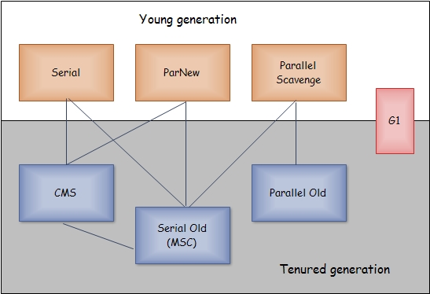
GC回收器

Slide 11
调优的目的
1、将转移到老年代的对象数量降到最少 ；
2、减少Full GC的执行时间 。

Slide 12


Slide 13
日志输出
-XX:+PrintGCDetails // 输出GC的详细日志
-XX:+PrintGCDateStamps // 输出GC的时间戳（以日期的形式）
-Xloggc:gc.log // 输出GC的详细日志
// 输出fgc前后的日志
-XX:+HeapDumpBeforeFullGC
-XX:+HeapDumpAfterFullGC
-XX:HeapDumpPath=fgc.dump​​

Slide 14
常用工具
1、命令行分析
jstack
jmap
jstat
2、可视化分析
jconsole
VisualVM
Jprofiler
3、静态日志分析
MAT
GChisto
GC Easy（http://gceasy.io）
gcviewer

Slide 15
调优流程
监控GC状态
分析监控结果后，决定是否进行GC优化
调整GC类型/内存空间
分析结果

Slide 16
常见异常
OutOfMemoryError:java heap space
OutOfMemoryError: PermGen space
OutOfMemoryError:unable to create native thread
StackOverflowError

Slide 17
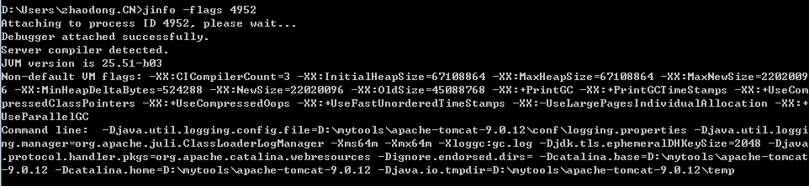
案例分析-Tomcat调优
1、内存优化
根据服务器的实际情况配置相关参数（位于bin/catalina.bat）。
如：set "JAVA_OPTS=%JAVA_OPTS% -server -Xms64m -Xmx64m -Xloggc:gc.log"

Slide 18
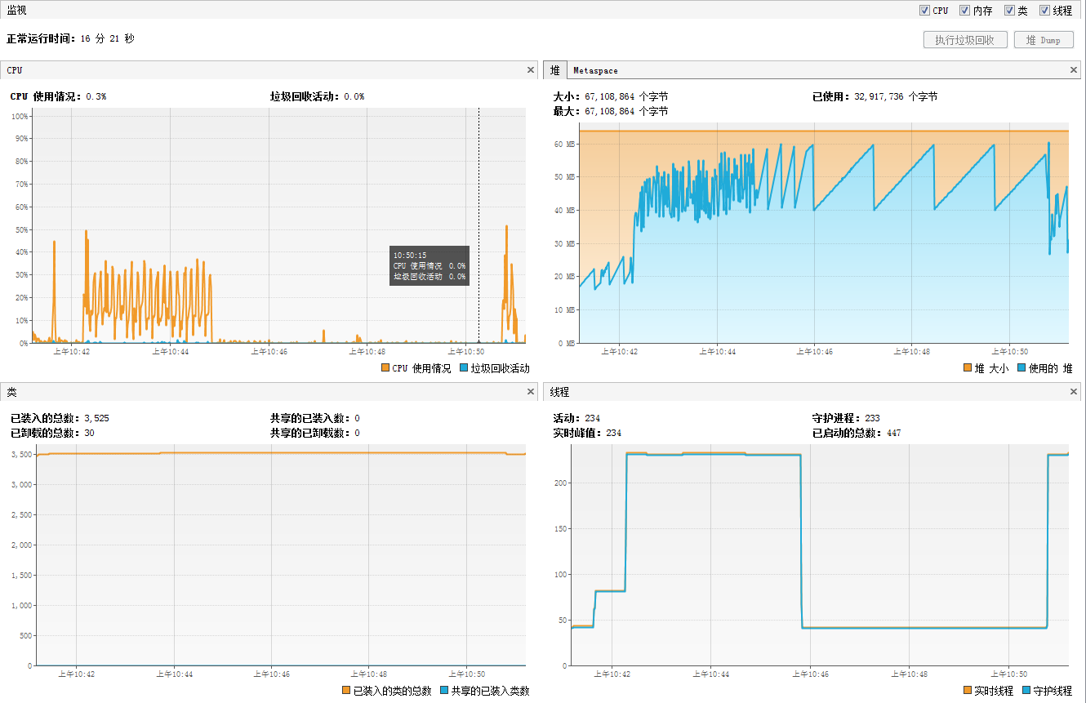
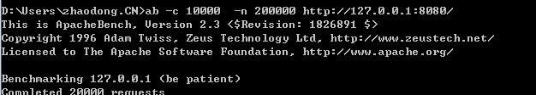
案例分析-Tomcat调优
用ab工具进行性能测试。

Slide 19
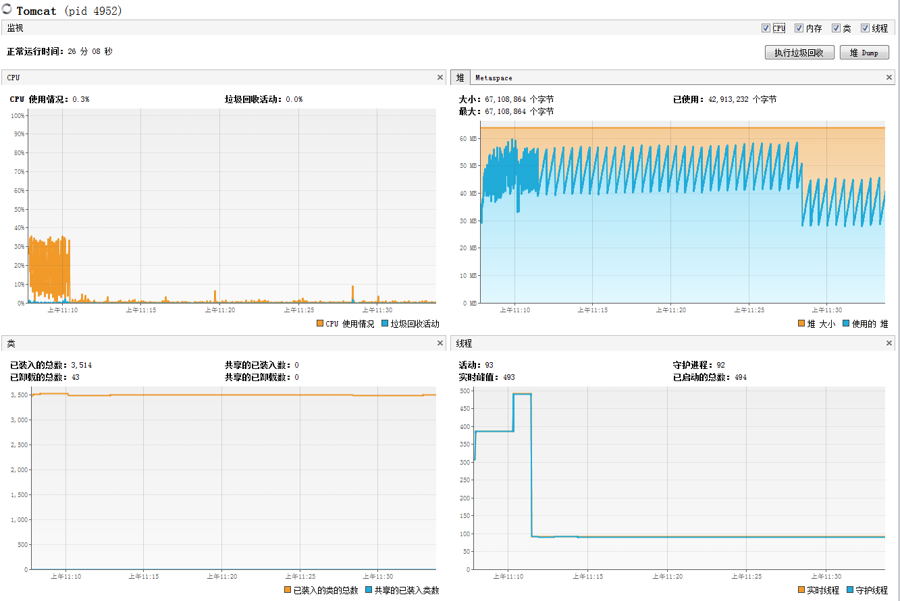
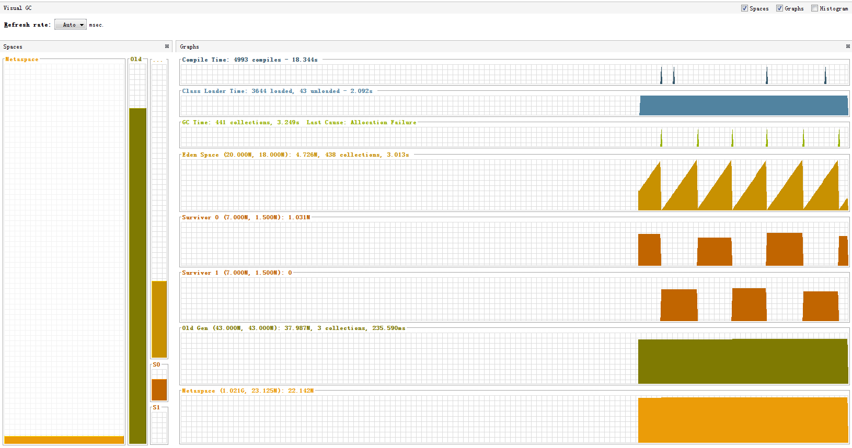
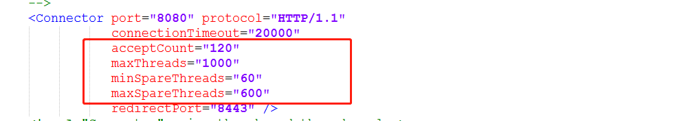
案例分析-Tomcat调优
2、线程优化
配置文件位于 conf/server.xml

Slide 20
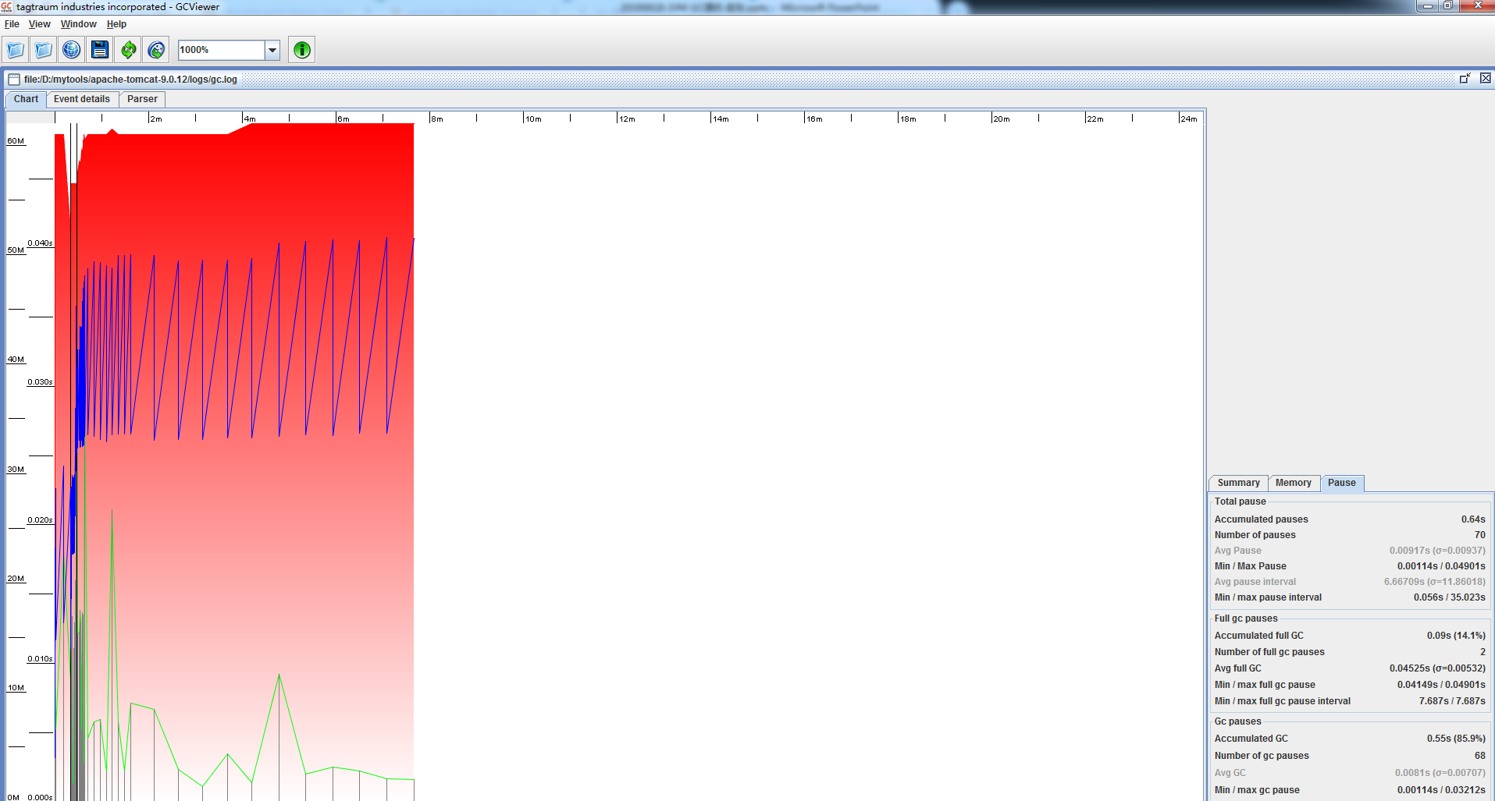
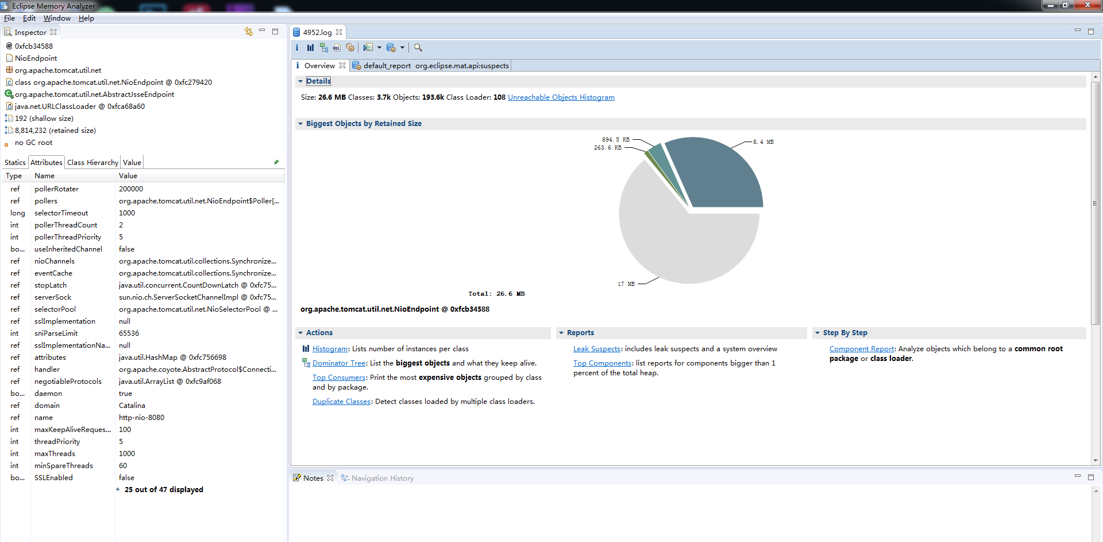

案例分析-Tomcat调优
3、静态GC日志分析

Slide 21
总结
切记，具体环境具体分析！
1、优化代码、算法及设计模式。
2、自下而上的查找分析问题，从操作系统的CPU、内存、IO、网络使用率出发，
通过命令分析异常日志；再到具体的Java应用进程，再深入到JVM层面，查看GC
频率、内存分配及异常日志。
3、注意数据的移动（互联网架构的本质）！！！

Slide 22
美的集团 · 金融中心
谢谢~~~
Q&A
主讲人：赵东 日期：2019年6月18日

